Slide 1
ОБЛАСТИ ПРИМЕНЕНИЯ ЗАЩИТНОГО ЗАНУЛЕНИЯ
Защитное зануление применяется:
- в СГЗН
U ≥ 380 В, 50 Гц
- в сетях ПТ с заземленным полюсом (ср. точкой)
U ≥ 440 В
- в СГЗН
U ≥ 50 (25, 12) В, 50 Гц
- в сетях ПТ
U ≥ 120 (60, 30) В
всегда
как вариант защиты

Slide 2

ПРОБЛЕМЫ В СИСТЕМЕ ЗАНУЛЕНИЯ
1. Несоответствие уставок срабатывания параметрам защищаемых цепей.
R_{фп}
N
PE
R_{нп}
R₀
U_{h}

Slide 3
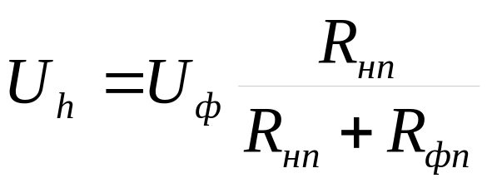
R_{фп}, R_{нп} << R₀
R_{h} >> R₀
R_{фп}
~
(·) Зам
U_{ф}
R_{h}
R_{нп} ≈ R_{фп} → U_{h} ≈ U_{ф}/2
R_{нп}
R₀
R_{нп} < R_{фп} → U_{h} < U_{ф}/2

Slide 4
R_{фп}
N
PE
R_{нп}
R₀
R_{0п}
U_{h}

Slide 5
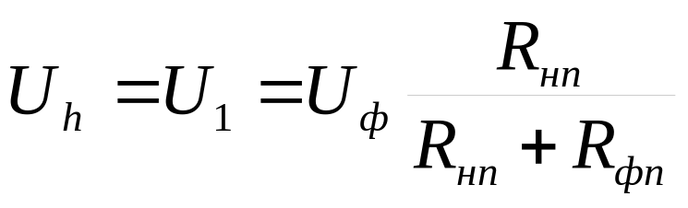
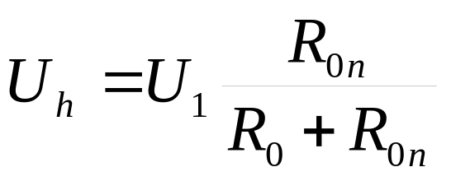
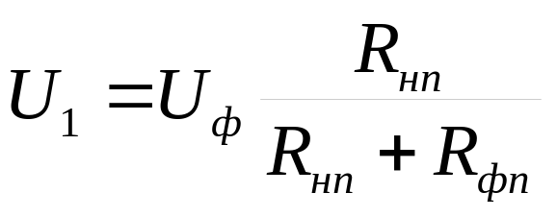
R_{фп}, R_{нп} << R₀, R_{0п}
R_{h} >> R₀, R_{0п}
R_{фп}
~
U_{ф}
U₁
R_{0п}
R_{h}
R_{нп}
R₀

Slide 6
R_{фп}
R_{нп1}
R_{нп2}
К2
К3
К1
R₀
R_{0п}
U_{h}
U_{ф}/2
U_{ф}/4
L
К1
К2
К3

Slide 7
2. Обрыв нулевого провода
PEN
К1
К2
К3
К4
R₀
U_{h}
U_{ф}
L
К1
К2
К3
К4

Slide 8
R_{0п}
R_{h}
~
U_{ф}
К1
К2
К3
К4
R₀
R_{0п}
R_{h}
R₀
U_{h}
U_{ф}/2
L
U_{ф}/2
К1
К2
К3
К4

Slide 9
Установка коммутационных аппаратов не в фазном, а в нулевом рабочем проводе.
U_{ф}
PEN
R_{н}
R₀
U_{h} ≈ U_{ф}

Slide 10
PE
N
Rus Fr GB USA Aus

Slide 11
PEN
R_{н}
R₀
U_{h} ≈ U_{ф}

Slide 12
N
PE
R_{н}
R₀

Slide 13
PE
N
PE
N
PE

Slide 14
3. Корпуса одних приемников занулены, а других - заземлены.
R_{з}
R_{h}
~
U_{ф}
К1
К2
К3
R_{h}
R₀
R₀
R_{з}
U_{h}
U_{ф}/2
L
U_{ф}/2
К1
К2
К3

Slide 15
3. Обрыв цепи заземления нейтрали
Z_{A}
Z_{B}
Z_{c}
R₀

Slide 16
Z_{A}
Z_{B}
Z_{c}
U_{A}
R₀
0
U_{h}
U_{C}
U_{B}
0₁

Slide 17
Z_{A}
Z_{B}
Z_{c}
R_{зам}
R₀
R_{0п}

Slide 18
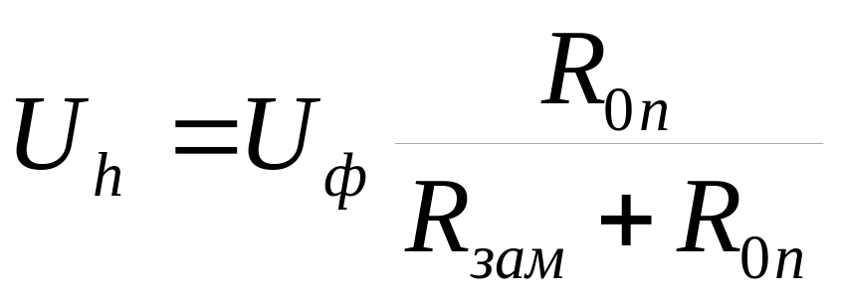
R_{зам}
~
U_{ф}
R_{0п}
R_{h}

